Slide 1
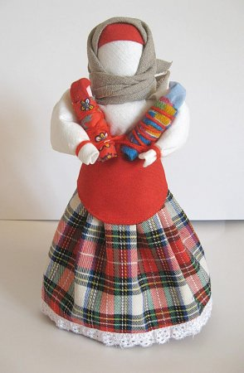
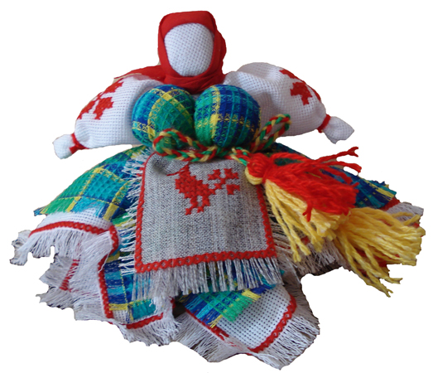
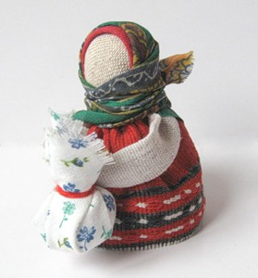
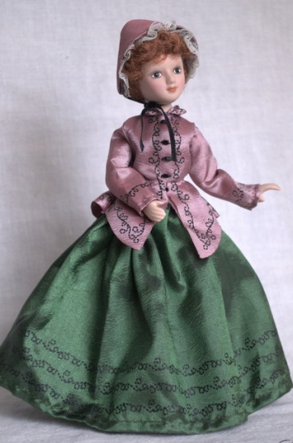
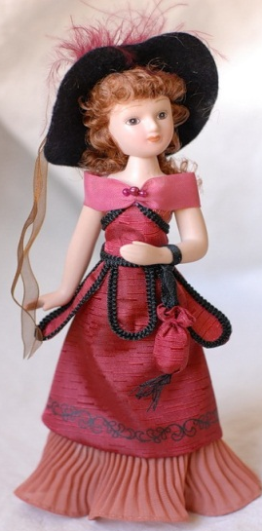
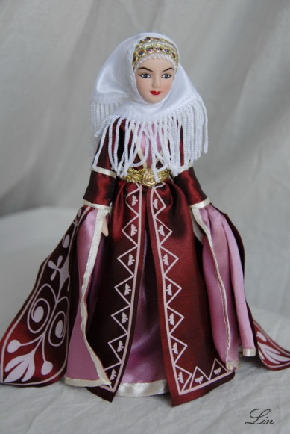
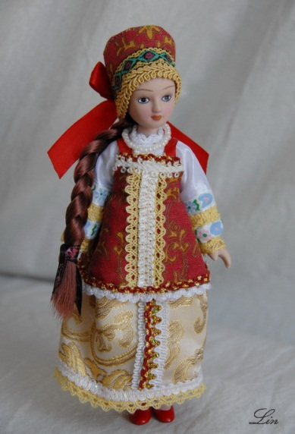
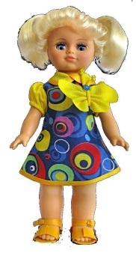
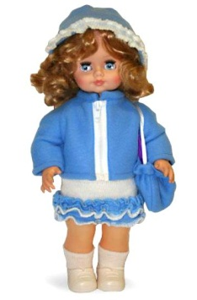
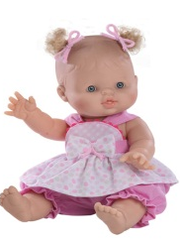

Филиал Муниципального автономного дошкольного образовательного учреждения
«Детский сад №26 комбинированного вида»-«Детский сад №54»
Фактический адрес 623103, Свердловская область, город Первоуральск, ул 50 лет СССР, 26
Телефон/факс 8(3439)63-75-74, 8(3439)63-75-73
Педагогическое ателье
«Развитие речи детей старшего дошкольного возраста через музейную педагогику»
Старший воспитатель
: Тарлавина Елена Александровна

Slide 2
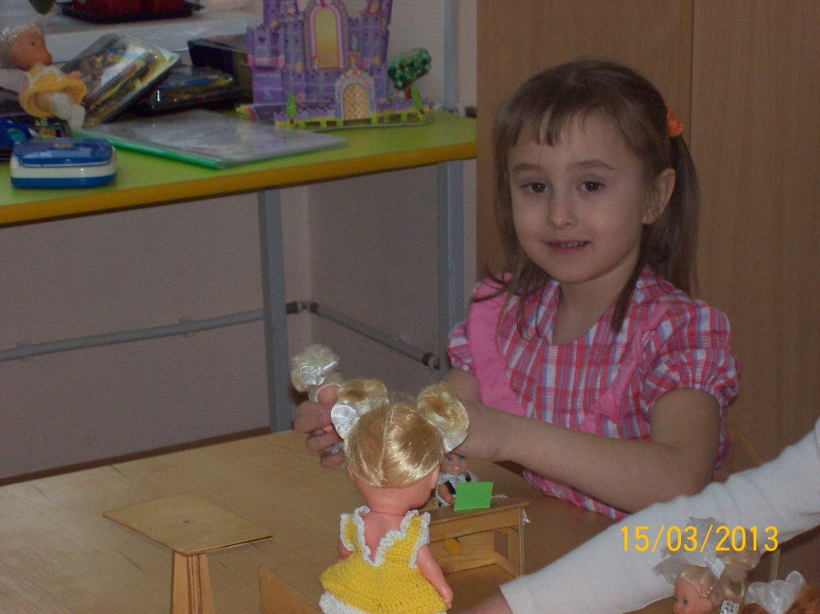
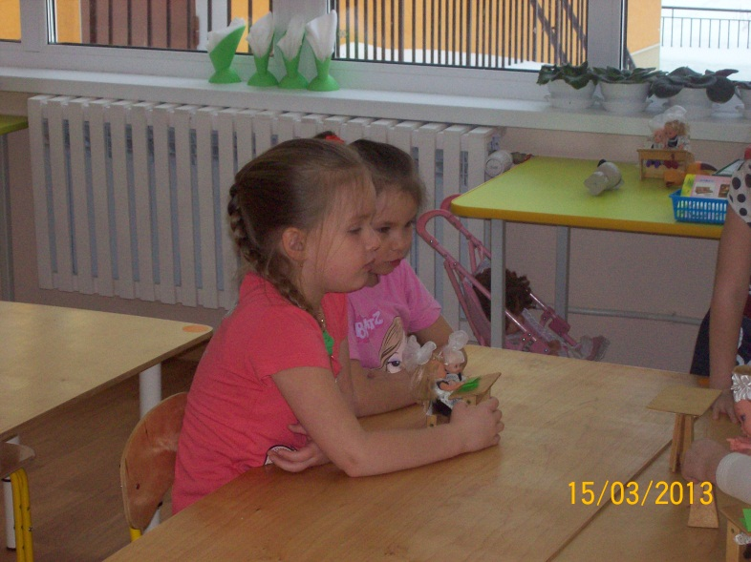
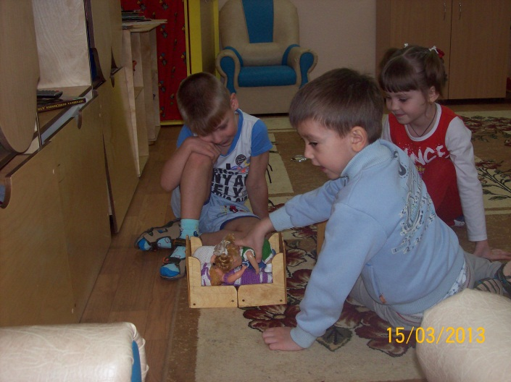

Slide 3
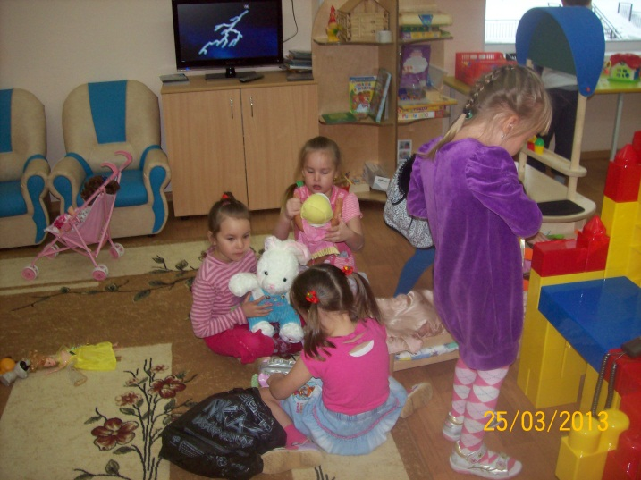
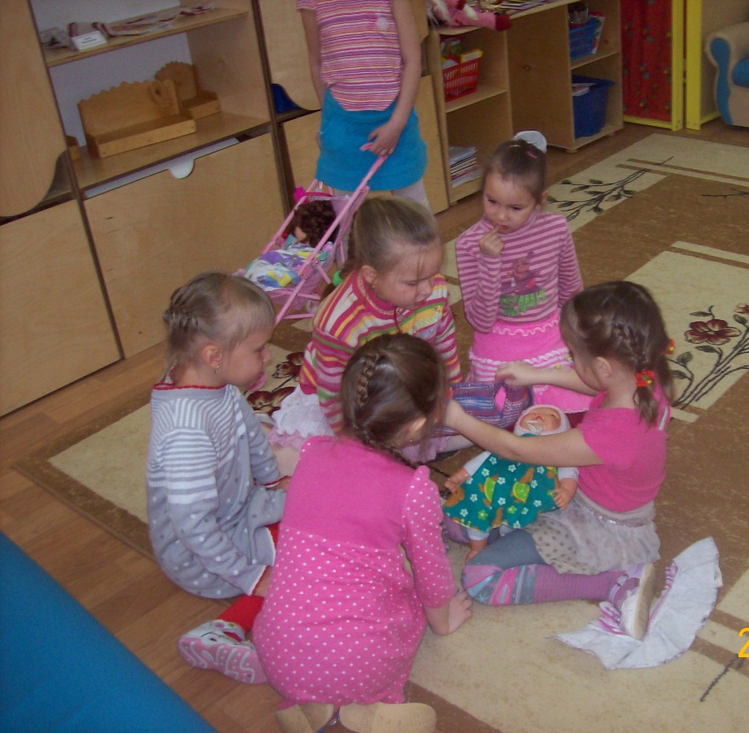
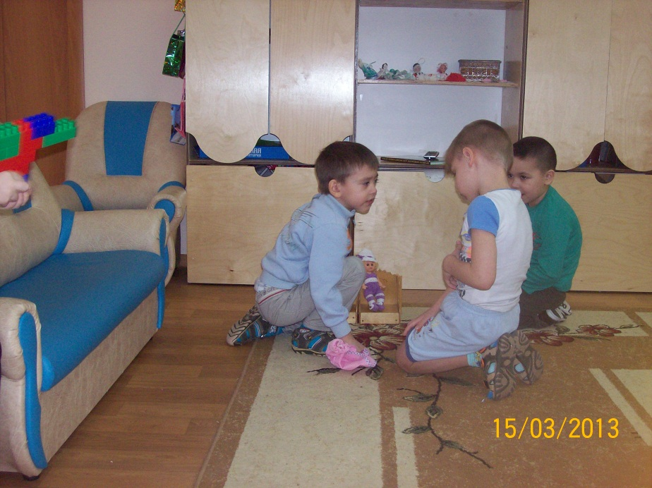

Slide 4
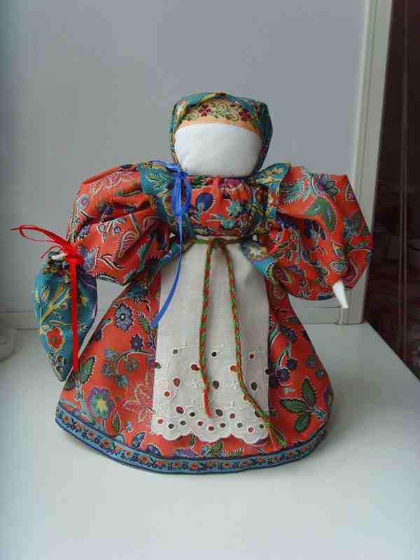
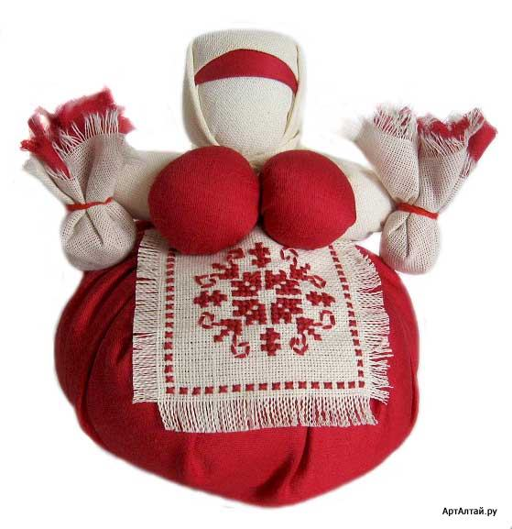
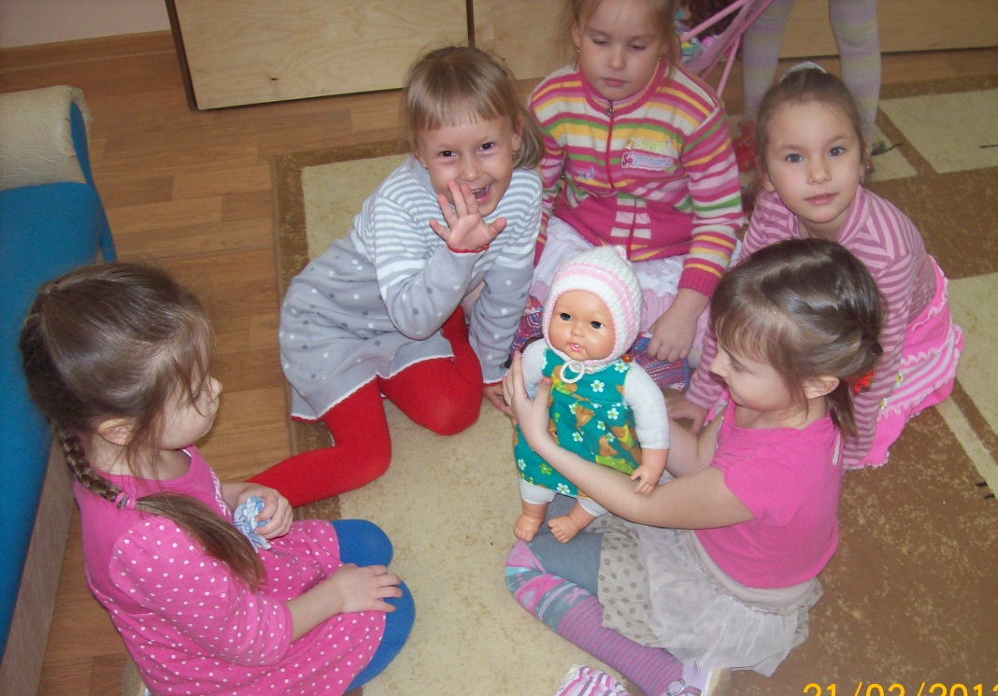
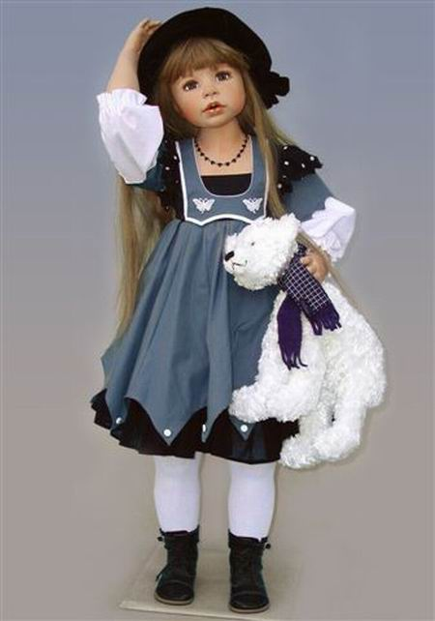
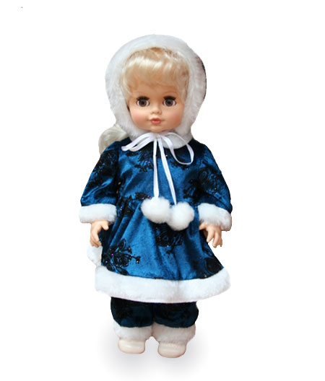
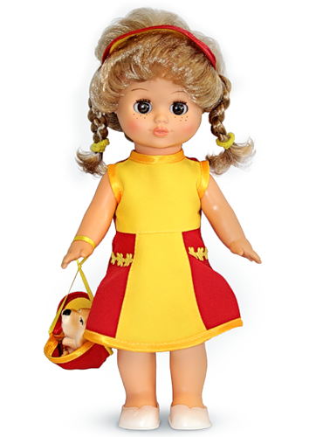
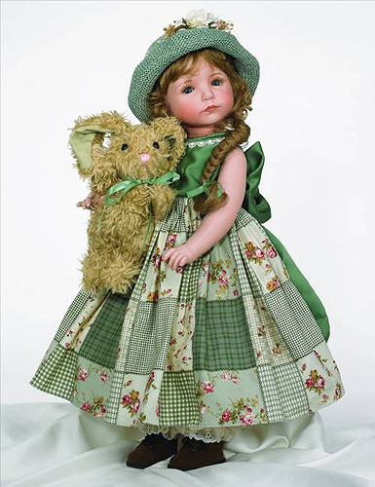
«Из всех существующих в мире загадок тайна куклы самая загадочная. Без понимания сущности куклы невозможно понять и человека».
М.Е. Салтыков –Щедрин

Slide 5
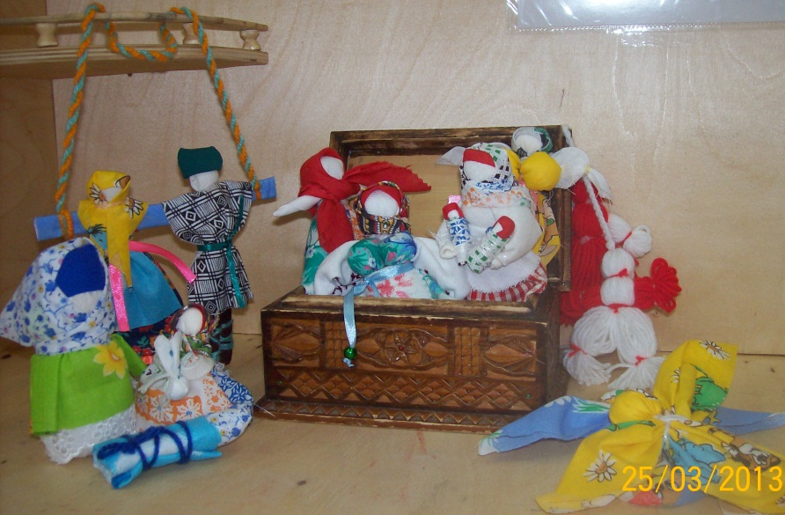
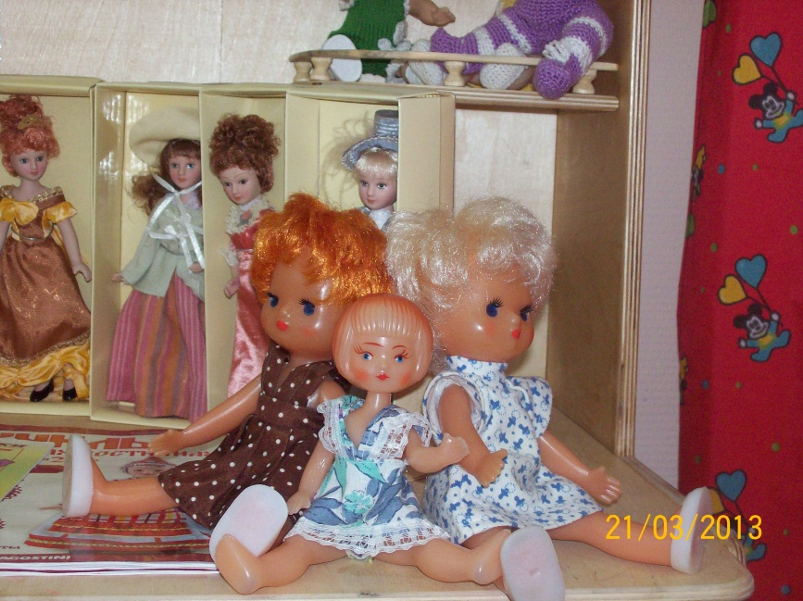
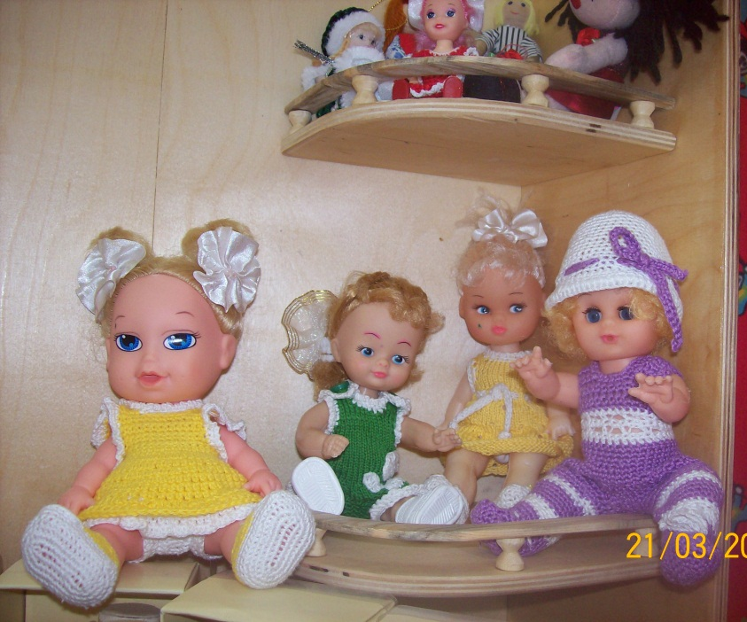
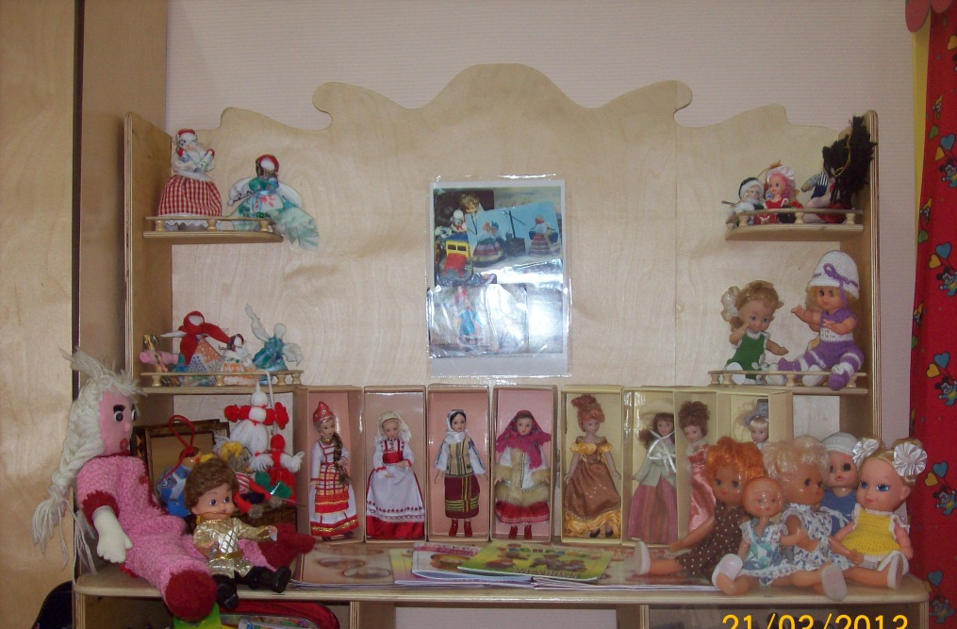
Мини-музей
«КУКОЛЬНЫЙ
СУНДУЧОК»

Slide 6
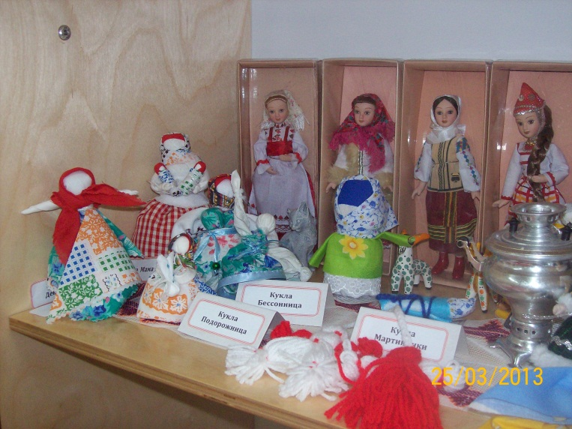

Цель: ;формирование у детей старшего дошкольного возраста связной речи;
развитие познавательных интересов детей путем использования разных видов наглядности, а именно кукла в различном ее проявлении как промышленной ,так и авторской

Slide 7
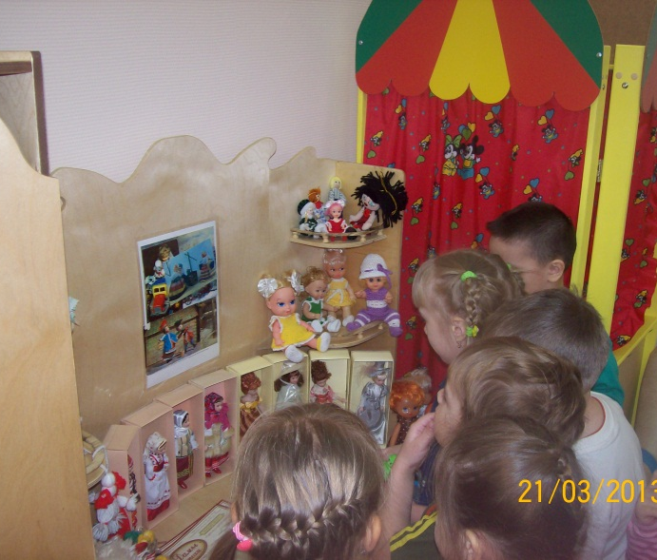
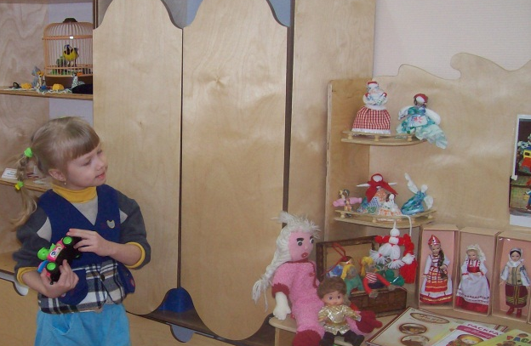
Задачи:
привлечь родителей и детей к созданию в группе мини-музея, содержащего все многообразие кукол в историческом, культурном и национальном развитии; к активному участию в поисково- исследовательской работе ( подбор информации, обогащение музея экспонатами, совместное с детьми изготовление кукол из различных материалов).
познакомить детей с народными куклами.
расширить кругозор детей с помощью информационной и экскурсионной деятельности.
развивать интонационную выразительность речи детей ; сформировать устойчивые грамматические навыки связной речи.
воспитывать у детей интерес к культуре своих предков, культуре России и мира.

Slide 8
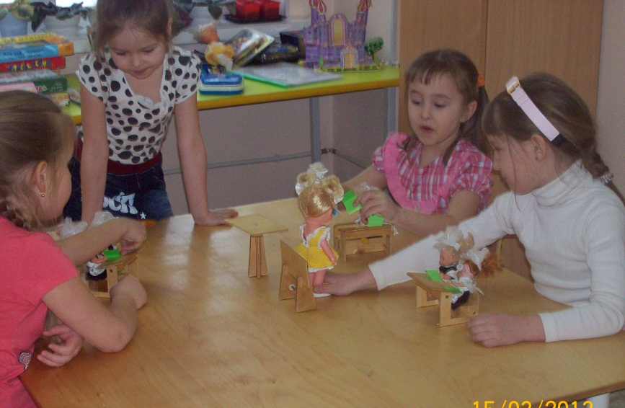
Планируемый результат:
развитие познавательной активности и приобщение детей к народным традициям.
тесное сотрудничество с родителями.
обогащение предметно-развивающей среды.
повышения уровня интонационной выразительности речи, совершенствования связной речи у детей в результате использования системы работы с куклой.

Slide 9
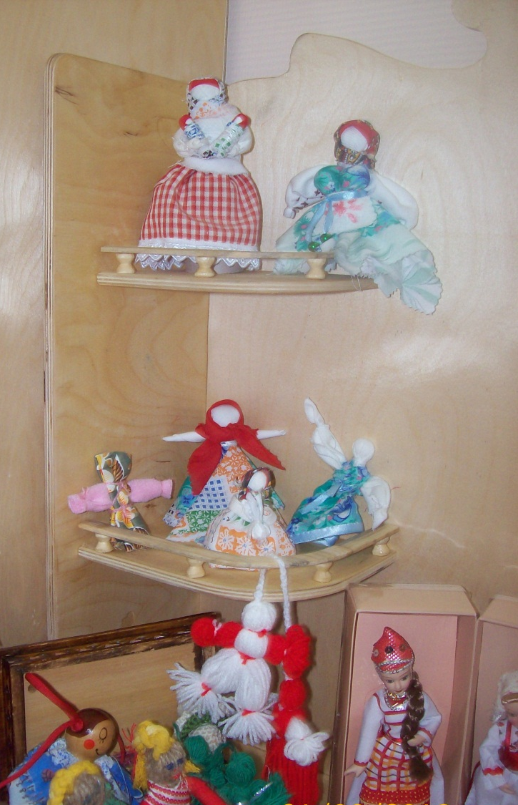
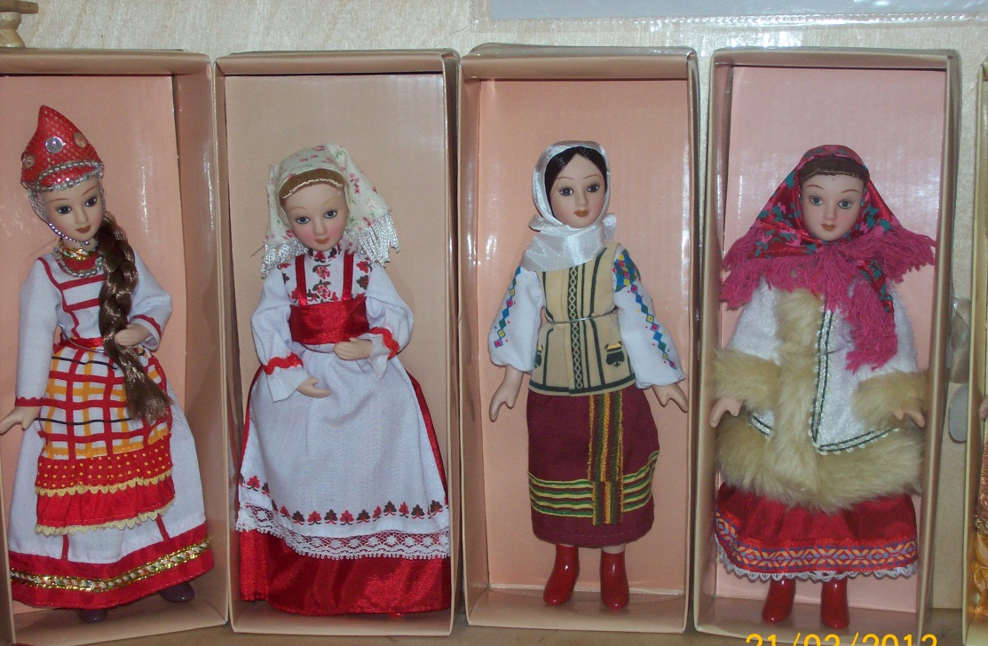
Традиционные народные куклы
Куклы России

Slide 10
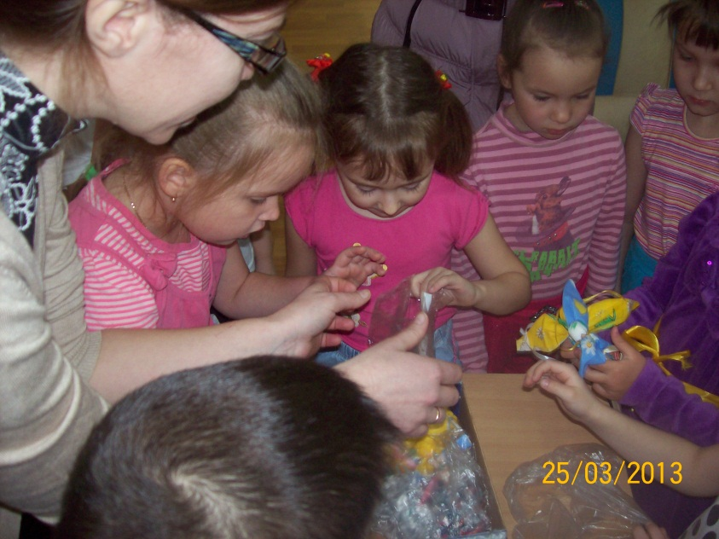
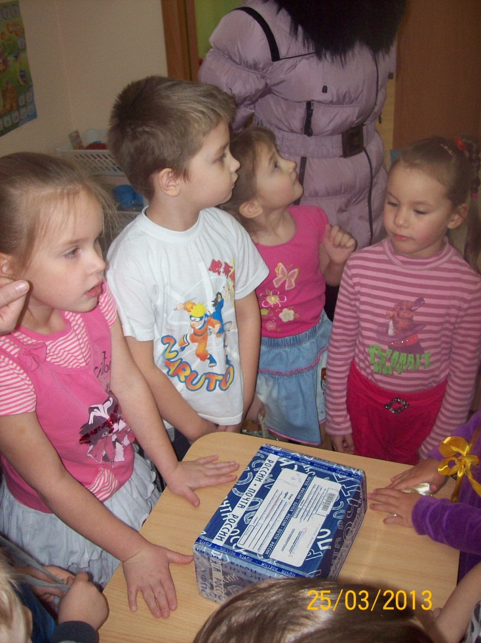
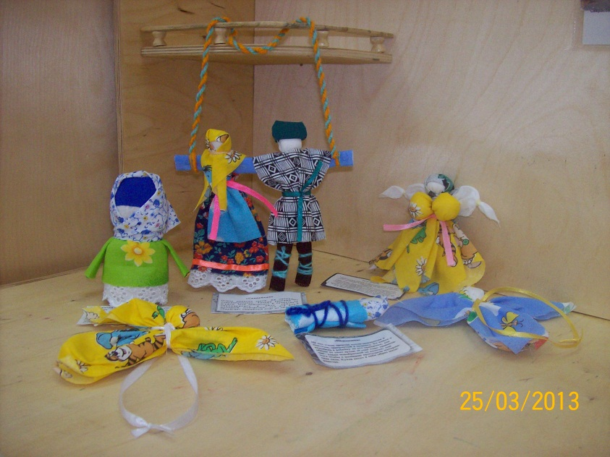
Куклы из г. Заринска

Slide 11
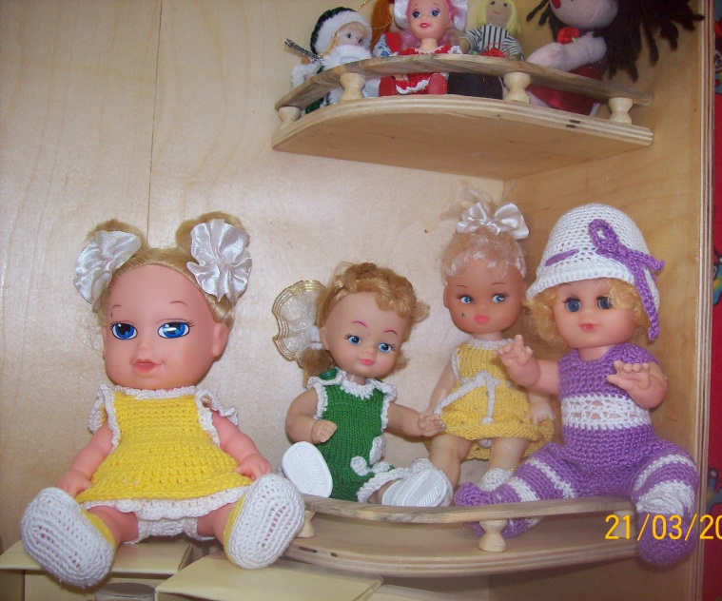
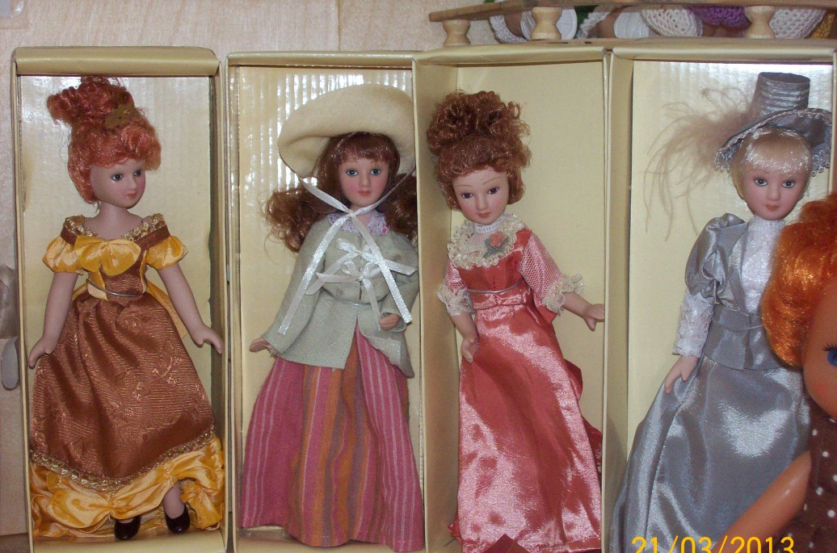
Современные куклы
Куклы 70-х г.г.
«Дамы разных эпох»

Slide 12
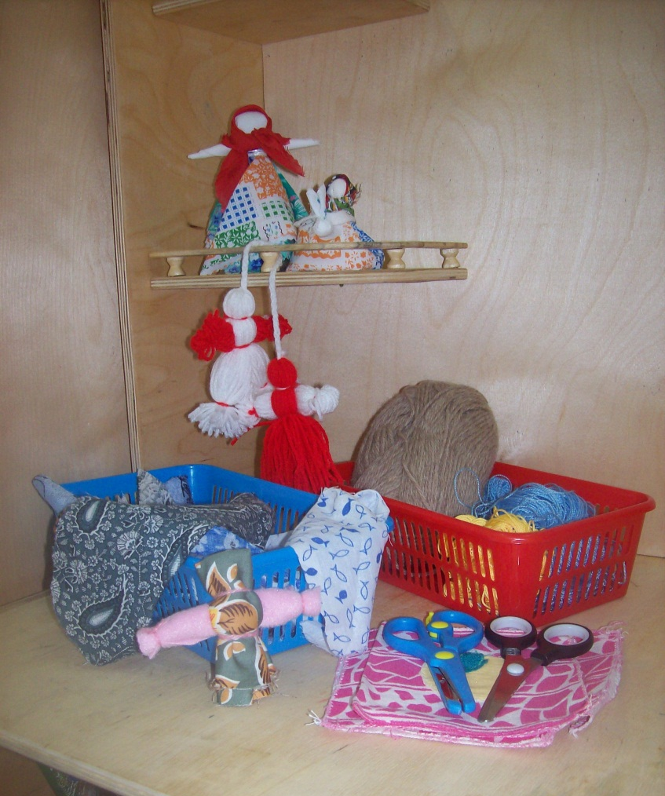
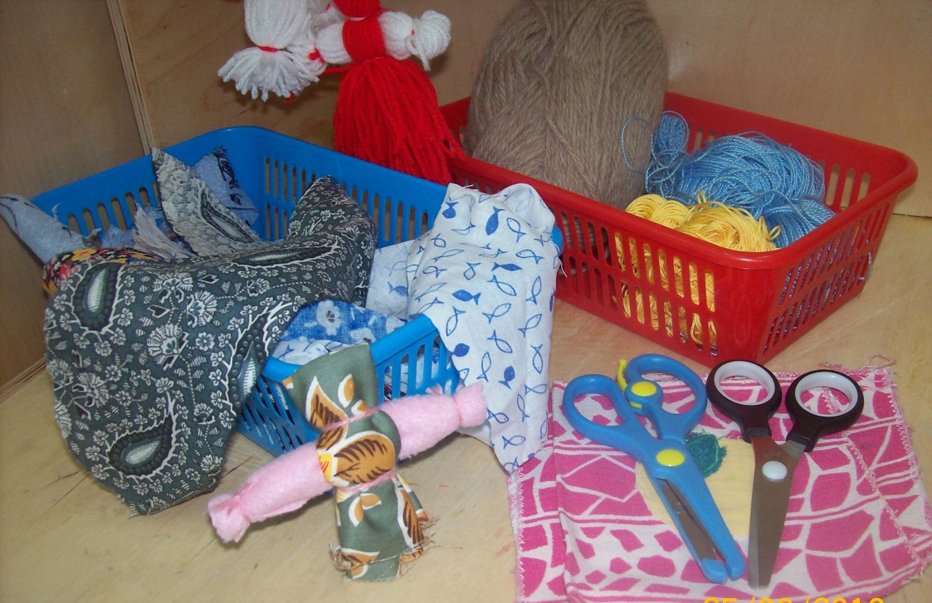
Самостоятельная деятельность

Slide 13
ПРАВИЛА ПОВЕДЕНИЯ
В МИНИ-МУЗЕЕ
«КУКОЛЬНЫЙ-СУНДУЧОК»
В нашем музее многие экспонаты разрешено трогать руками!
Рассмотренные экспонаты нужно положить на место.
Экспонаты нельзя ломать и забирать домой.
Можно и даже нужно задавать вопросы.
Можно пополнять музей новыми экспонатами.

Slide 14
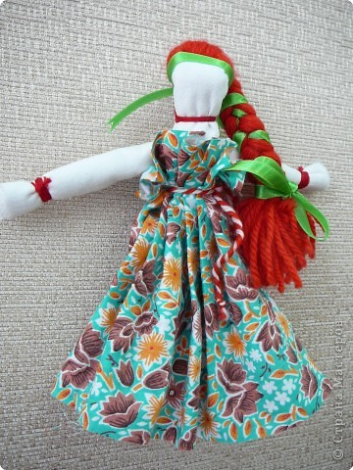
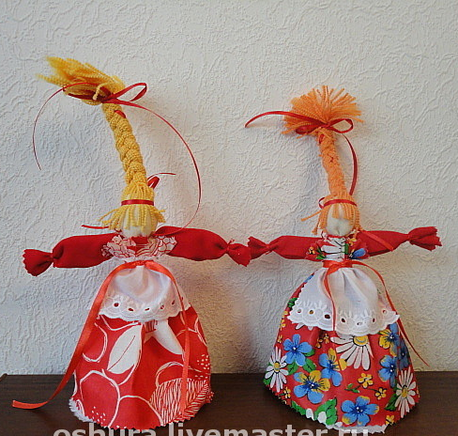
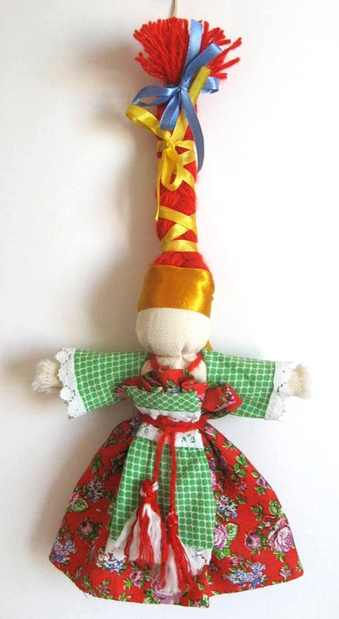
ИГРОВАЯ КУКЛА «ВЕСНЯНКА»

Slide 15
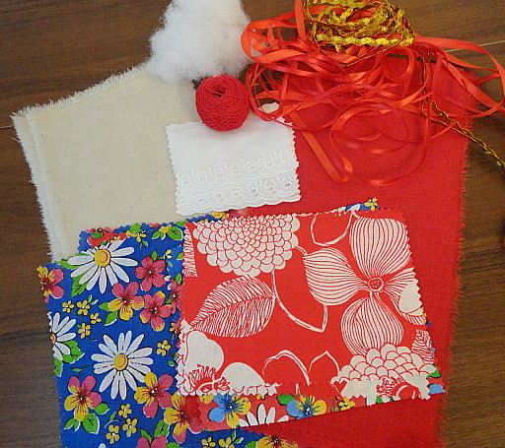
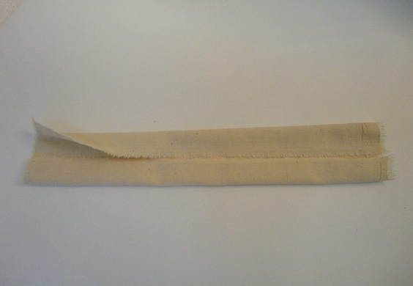
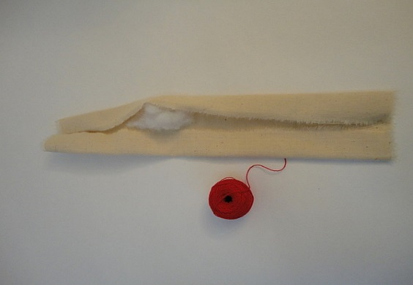
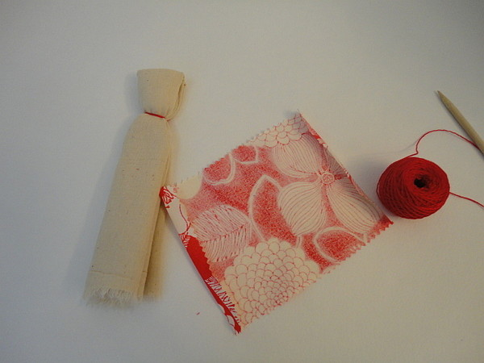
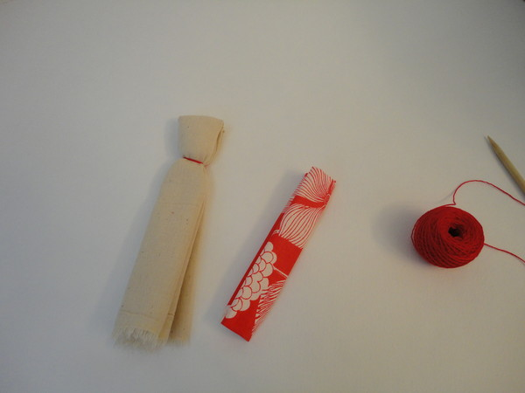
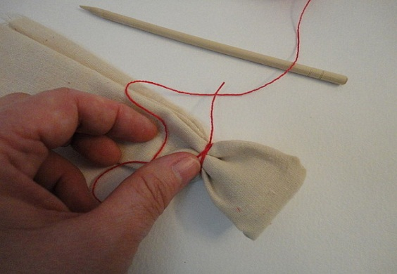
ТЕХНОЛОГИЯ ИЗГОТОВЛЕНИЯ КУКЛЫ
«ВЕСНЯНКИ»

Slide 16
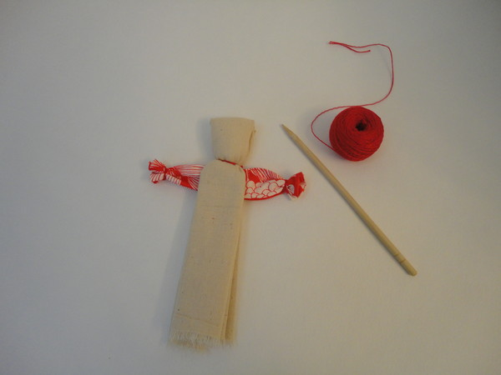






Slide 17







Slide 18







Slide 19





Slide 20
Благодарим за внимание!

